Slide 1




ОСНОВЫ ВЕРСТКИ • HTML
Проектирование
и разработка интерфейсов пользователя
Преподаватель Коляда Никита Владимирович
Вебинар 2

Slide 2
ПЛАН ЗАНЯТИЯ
1. Теоретический блок
Структура документа, семантика HTML5 и основы CSS
2. Настройка окружения
Подготовка редактора кода (IDE) и организация файловой структуры
3. Практическая разработка
Верстка универсальных блоков: шапка (header), навигация, подвал
4. Разбор типичных ошибок
Анализ проблем с позиционированием и код-ревью работ
5. Результат и итоги
Сборка готового шаблона, рефлексия и выдача домашнего задания

Slide 3
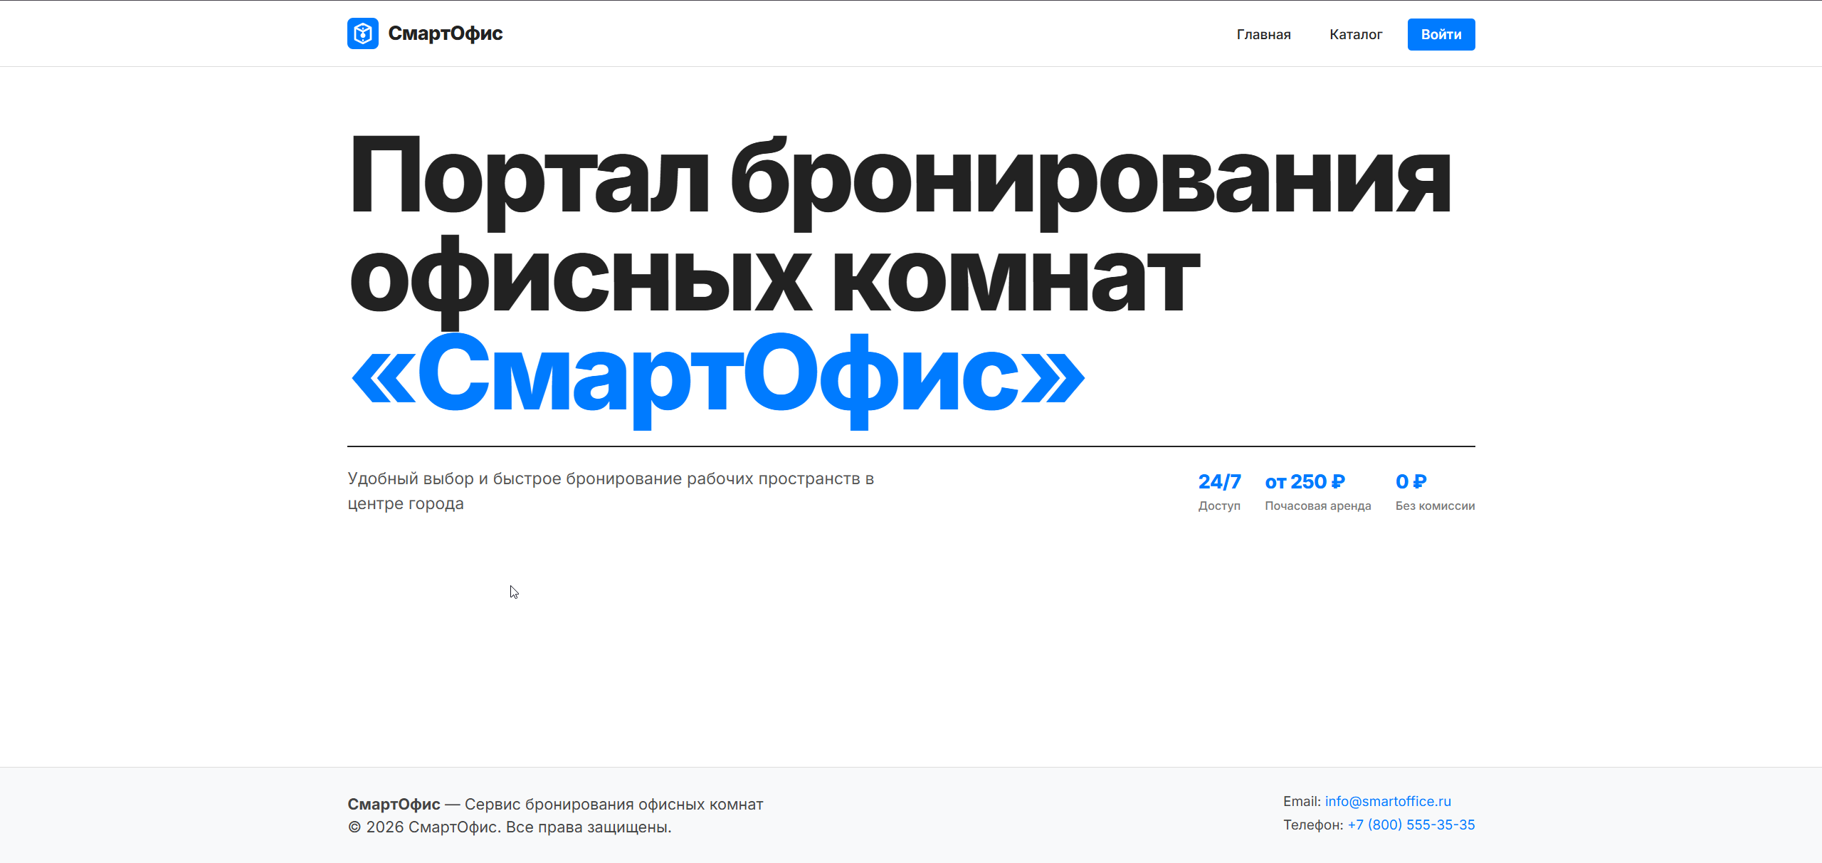
РЕЗУЛЬТАТ

Slide 4
ДО ВСТРЕЧИ!
УВИДИМСЯ НА СЛЕДУЮЩЕМ ЗАНЯТИИ

